Slide 1
Тема 1.1. Розничная торговля лекарственными средствами 1.1.1. Классификация и кодирование лекарственных препаратов

Slide 2
Ассортимент – состав и соотношение товаров определенного вида или разновидности, отличающихся между собой по типам, размерам, дозировке и другим признакам.
Ассортимент — это набор товаров, формируемый по определенным признакам и удовлетворяющий разнообразные, аналогичные и индивидуальные потребности.
Ассортимент
Промышленный – перечень товаров,
выпускаемых отдельными предприятиями
Торговый – перечень товаров, подобранных для реализации в торговой сети

Slide 3
Товарная номенклатура – совокупность всех ассортиментных групп товаров и товарных единиц, предлагаемых покупателям.
Товарная единица, ассортиментная позиция – отдельное изделие в рамках торговой марки или товарного ассортимента определенного внешнего вида, химического состава или характеризующегося каким-либо другим качеством.
Управление ассортиментом – деятельность, направленная на создание рационального ассортимента.
Ассортиментная политика – цели, задачи и основные направления формирования ассортимента, намечаемые руководством организации.
Товары основного ассортимента, традиционно отпускаемые из аптечных организаций, называ­ются фармацевтическими

Slide 4
Портрет целевой аудитории аптеки

Slide 5
Конкурентное окружение аптеки

Slide 6
Фармацевтические товары
Основного ассортимента
Дополнительного ассортимента
(парафармацевтические товары)
Лекарственные препараты
Медицинские изделия
рецептурные
безрецептурные
прочие
предметы ухода за больными
перевязочные средства

Slide 9
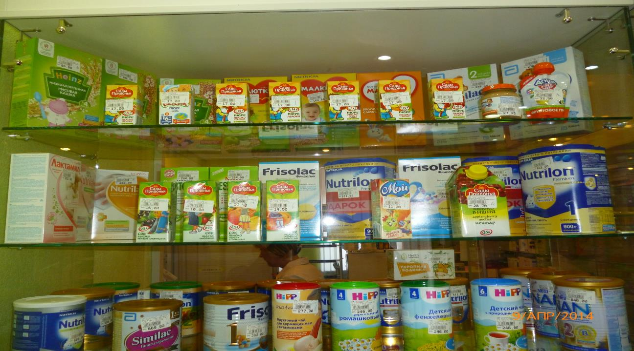

Slide 10
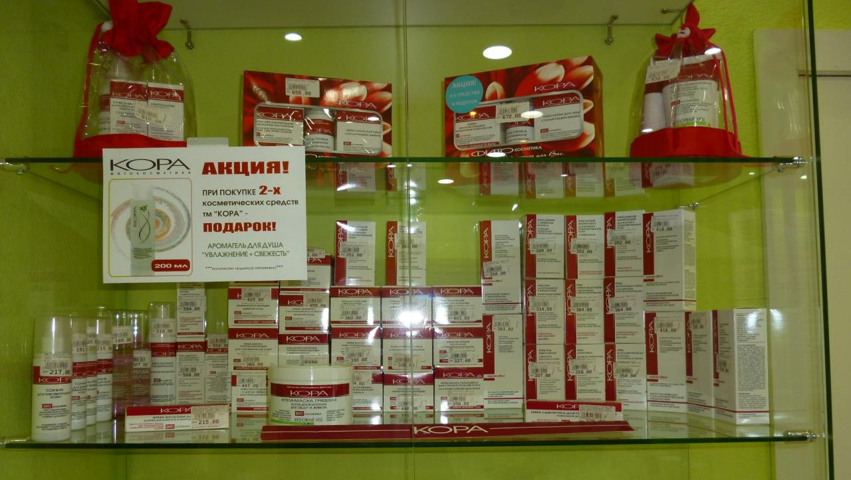

Slide 12
Тип лекарственного препарата — это группа ЛП с устойчивым сочетанием определенных товарных свойств.
Классические/гомеопатические. В качестве типологи­ческого признака — система медицины.
Лечебные/профилактические/диагностические ле­карственные препараты. В качестве типологического призна­ка — предназначение.
Готовые/экстемпоральные лекарственные препараты, внутриаптечная заготовка. Типологический признак — ха­рактер производства.
Оригинальные/воспроизведенные лекарственные препараты. Типологический признак — первичность производства.
Патентованные/непатентованные лекарственные препараты. Типологический признак — правовая защита.
Новые/известные лекарственные препараты. Типологи­ческий признак — новизна.
Стандартные/бракованные лекарственные препараты. Типологический признак – качество.
Подлинные/фальшивые лекарственные препараты. Ти­пологический признак – подлинность.
Рецептурные/безрецептурные лекарственные препараты. Типологический признак – вид отпуска.

Slide 13
Классификация товаров аптечного ассортимента
это разделение заданного множества объектов по определенным признакам на отдельные категории (подмножества) с использованием выбранного метода деления и соблюдением установленных правил
Необходима для:
для автоматизированной обработки информации о ЛП и других товарах аптечного ассортимента;
изучения потребительских свойств и качества товара;
учета и планирования товарооборота аптечных организаций;
составления реестров цен, прайс-листов и каталогов;
совершенствования системы стандартизации фармацевтических товаров;
проведения маркетинговых исследований на фармацевтическом рынке;
статистического анализа производства, реализации, использования продукции на макроэкономическом, региональном и отраслевом уровне.

Slide 14
Требования к классификации товаров
гарантировать полноту охвата всех видов товаров на фармацевтическом рынке;
обеспечивать гибкость;
способствовать всестороннему исследованию свойств товаров как потребительских ценностей;
содействовать улучшению торговой деятельности на всем пути товародвижения;
служить основой для кодирования товаров и образования краткого шифра товара

Slide 15
Признаки классификации
сырьевой – по природному сырому материалу, подвергшемуся предварительной обработке;
технологический – по единству технологических процессов при производстве продукции;
назначение – по направлению или цели использования товаров (товары производственного назначения и товары народного потребления);
физико-химические свойства – по формам, размерам, агрегатному состоянию и др.

Slide 17
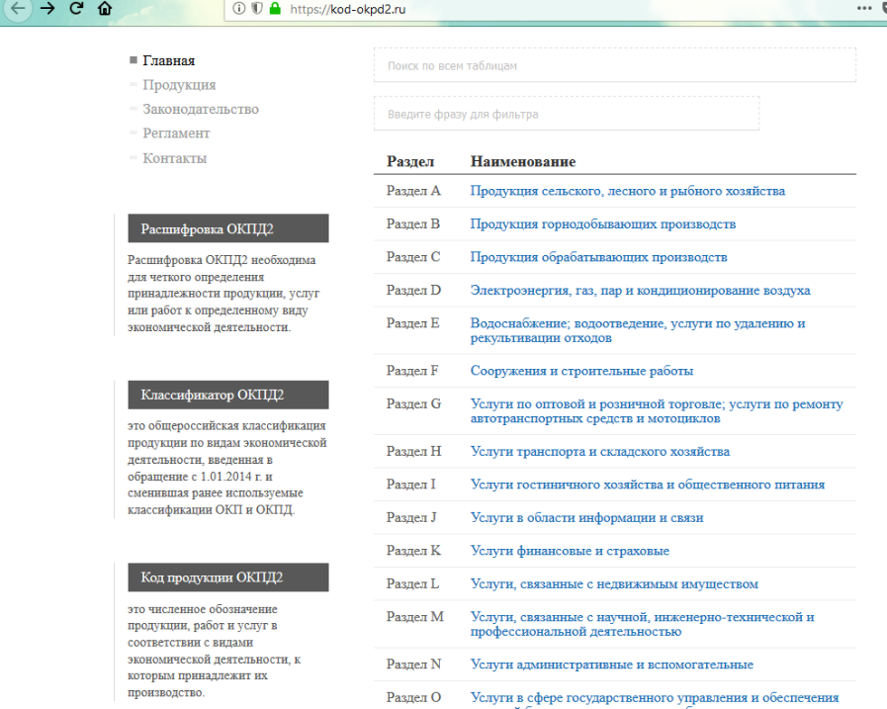
Общероссийский классификатор продукции по видам экономической деятельности (ОКПД 2) – это систематизированный свод кодов, наименований группировок продукции, построенных на иерархической системе классификации.
ОКПД2 предназначен для обеспечения
достоверности, сопоставимости и
автоматизированной обработки
информации о продукции.

Slide 18
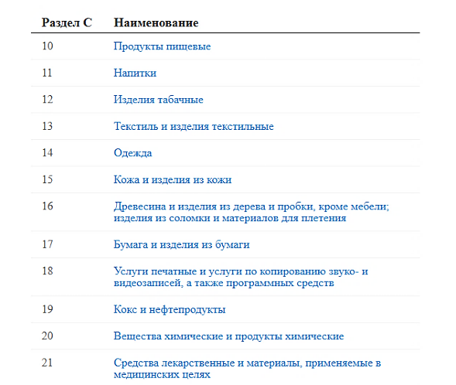
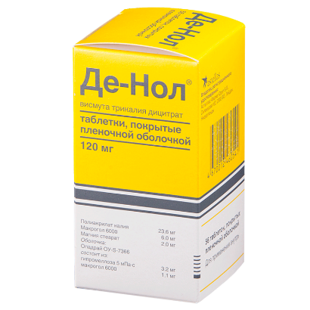
21 - Класс «Средства лекарственные и материалы, применяемые в медицинских целях»
21.2 - Подкласс «Препараты лекарственные и материалы, применяемые в медицинских целях»
21.20 - Группа «Препараты лекарственные и материалы, применяемые в медицинских целях»
21.20.1 - Подгруппа «Препараты лекарственные»
21.20.10 - Вид «Препараты лекарственные»
21.20.10.110 - Категория «Препараты для лечения заболеваний пищеварительного тракта и обмена веществ»

Slide 19
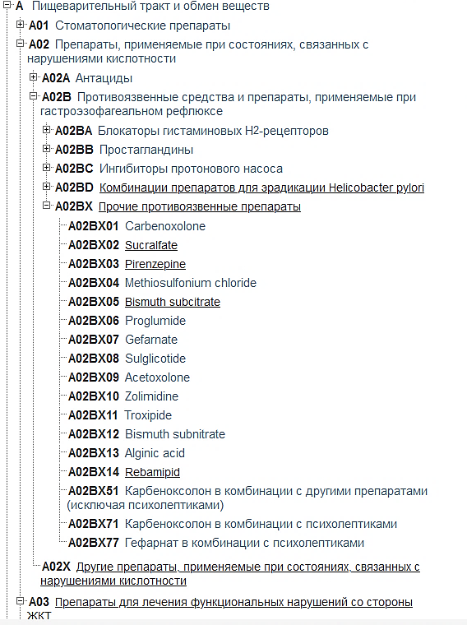
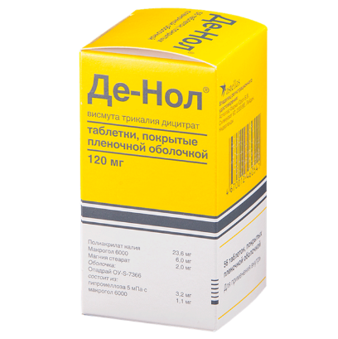
Анатомо-терапевтическо-
химическая
классификация
(АТХ)
https://www.vidal.ru/drugs/atc
Самостоятельная работа:
Найти код препарата ибупрофен

Slide 20
Что означает АТХ-классификация

Slide 22
Товарная номенклатура внешнеэкономической деятельности Евразийского экономического союза (ТН ВЭД ЕАЭС) — классификатор товаров, применяемый таможенными органами и участниками внешнеэкономической деятельности (ВЭД) в целях проведения таможенных операций.

Slide 23
Штриховое кодирование
Штрих-код – это машиночитаемый символ, содержащий закодированную информацию о характеристиках произведенной продукции и позволяющий осуществлять ее автоматизированную идентификацию.
Применение системы штрихового кодирования:
позволяет отказаться от многочисленных бумажных документов;
дает возможность организовать эффективный контроль за прохождением товаров, а также осуществлять электронный обмен данными о товарах между торговыми партнерами;
способствует повышению конкурентоспособности товара;
увеличивает спрос на товар;
повышает престиж товара и играет роль рекламы товара или предприятия;
улучшает культуру обслуживания покупателей.

Slide 24
Применение штриховых кодов позволяет значительно улучшить и оптимизировать следующие процессы:
производителям: сортировку, подсчет, контроль над запасами, подборку и отгрузку товаров;
оптовикам: получение товаров, контроль над запасами, отгрузку, расчет за товары;
транспортным службам: получение товаров, отбор и отгрузку;
розничной торговле: получение товаров, отгрузку со складов и контроль над запасами;
товароведам: идентификацию фальсифицированных товаров и определение страны-производителя или страны, зарегистрировавшей данный товар.

Slide 25
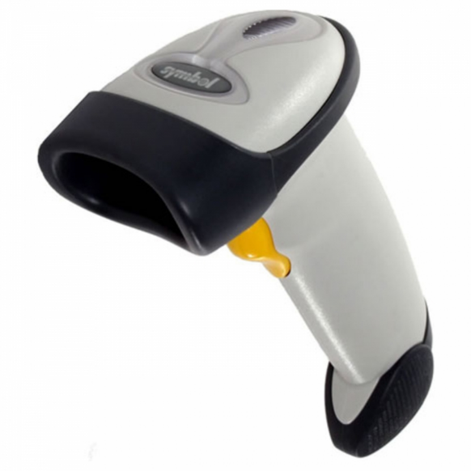
Устройства для нанесения и считывания штрих-кодов

Slide 26
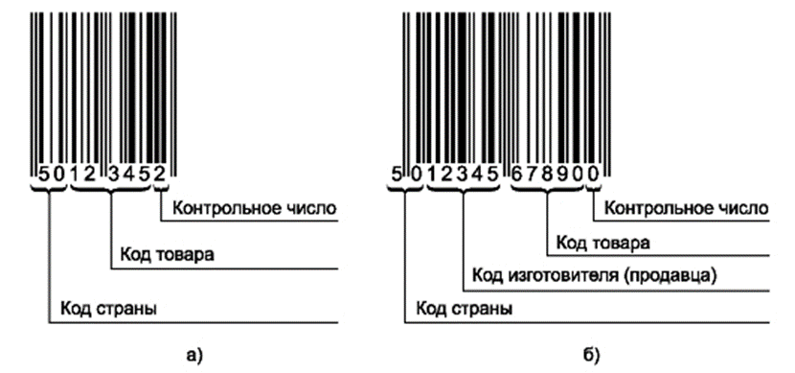
Штриховой код European Article Numbering (EAN) - сочетание штрихов и пробелов разной ширины
три вида штриховых кодов
ЕАN-14 – для крупногабаритной тары
ЕАN-13 – для упаковок средних размеров
ЕАN-8 – для малогабаритных упаковок

Slide 27
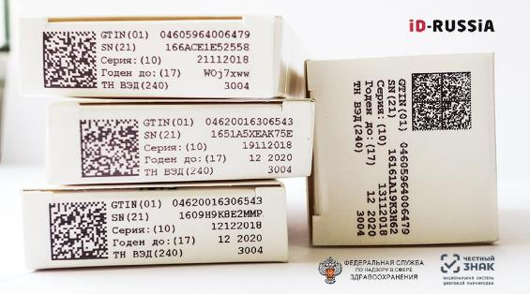
QR код стандарта Data Matrix (Quick Response — быстрый отклик)
Каждый препарат маркируют уникальным двумерным Data Matrix кодом, его наносят на упаковку с препаратом.
Общая длина ― 83 символа. В нем содержится:
код товара: «01» + 14 символов GTIN ― международного кода маркировки
индивидуальный серийный номер: «21» + 13 символов ― он генерируется оператором системы
ключ проверки: «91» + 4 символа
код проверки: «92» + 44 символа
Рекомендованный размер кода Data Matrix ― 16х16 мм. Но можно и меньшего размера ― ЦРПТ* провел успешные тесты с марками 10х10 и 12х12 мм.
На большую транспортную тару (коробка, паллеты) наносят коды формата GS1 128. Такой код содержит данные обо всех упаковках внутри.
Честный знак.рф
*ЦРПТ - Центр развития перспективных технологий создан для реализации глобальных проектов в цифровой экономике: создает Единую национальную систему цифровой маркировки и прослеживания товаров - Честный ЗНАК. Она позволит сделать товарный рынок страны транспарентным и создать полноценную систему гарантии подлинности товаров.
https://crpt.ru/

Slide 28
Контрольные вопросы
Назовите виды ассортимента фармацевтических товаров. Приведите примеры.
Каковы основные цели и задачи классификации товаров медицинского назначения?
Что является предметом классификации и кодирования в товароведении?
Какие методы классификации используются в товароведении; в чем преимущества и недостатки каждого метода?
По каким основным признакам проводят классификацию товаров?
Какие виды классификаторов наиболее часто используются в здравоохранении?
Охарактеризуйте систему классификации АТХ.
С какой целью проводится штриховое кодирование товаров?
Какие устройства применяются для нанесения и считывания штриховых кодов?
Какие виды штриховых кодов вы знаете и для чего они предназначены?
Какова формула-структура кода ЕАN-13?
Какова формула-структура кода ЕАN-8?
Что такое QR-код, и каково его предназначение?

